Slide 1
ПРИРОДНЫЕ СООБЩЕСТВА
ПОЛЕ
РАСТЕНИЯ И ЖИВОТНЫЕ ПОЛЯ
Презентация
« Окружающий мир»

Slide 2
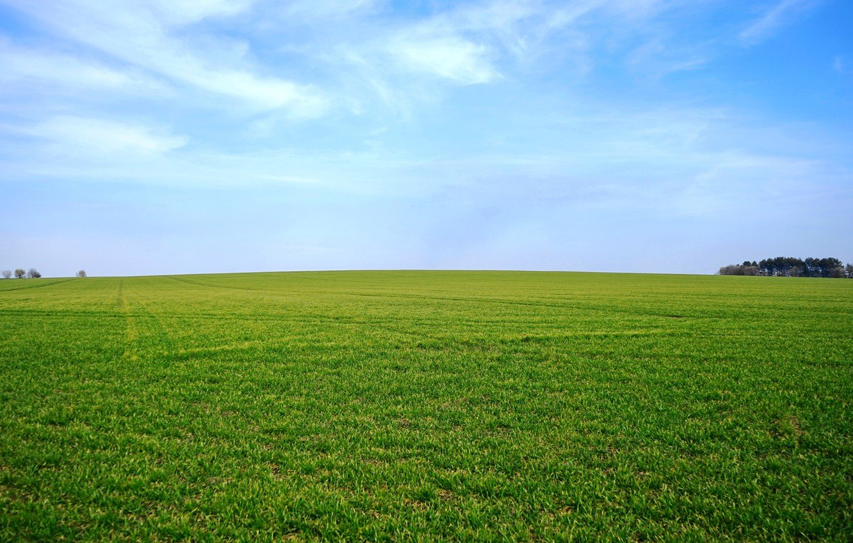
Поле – искусственно созданное природное сообщество

Slide 3
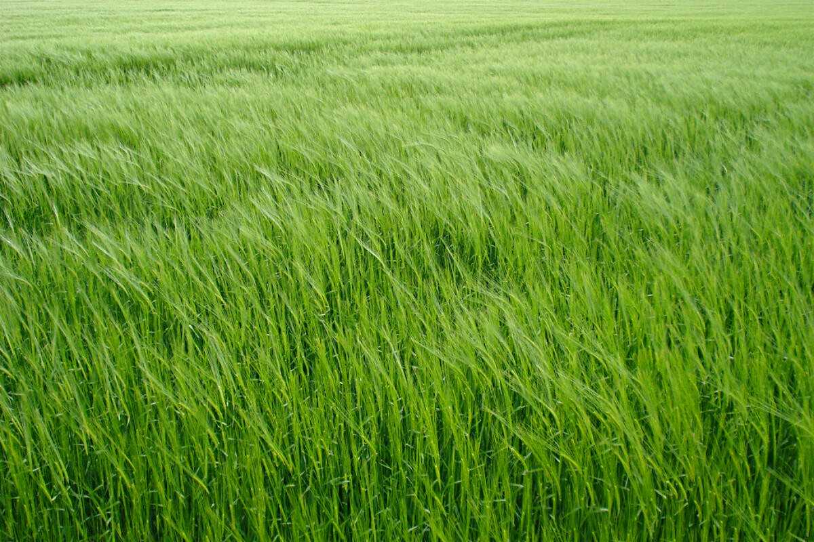
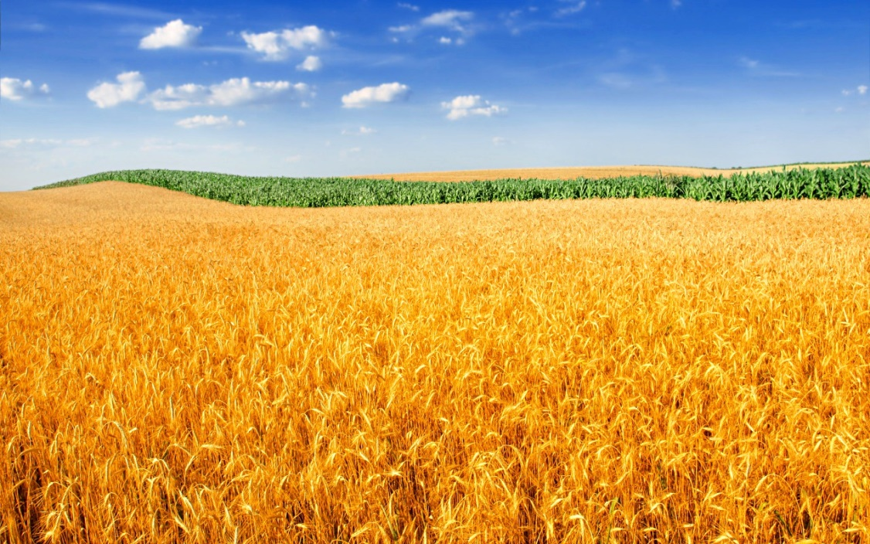
Зелёное поле словно шёлковое, волнистое, живое. Созрел хлеб, и поле стало жёлтым, сухим, шуршащим. Гнутся к земле тучные колосья.

Slide 4
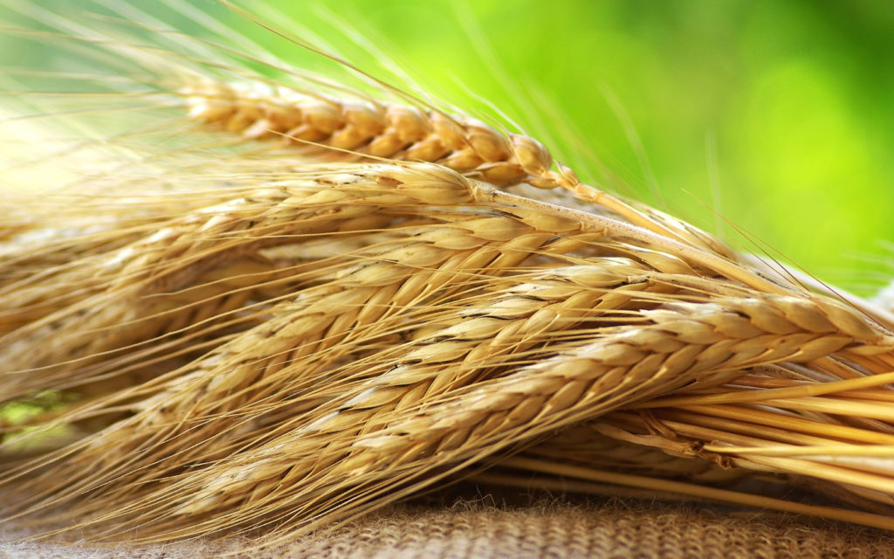
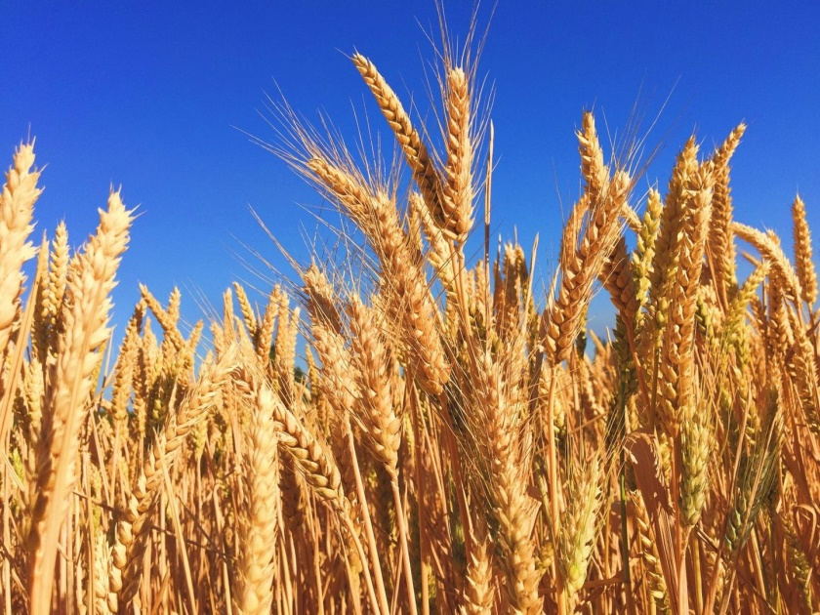
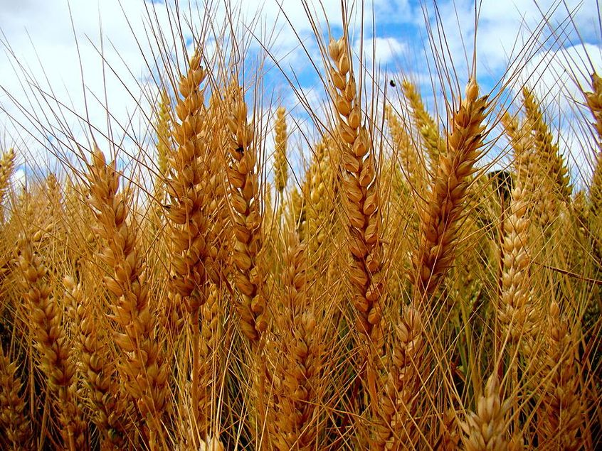
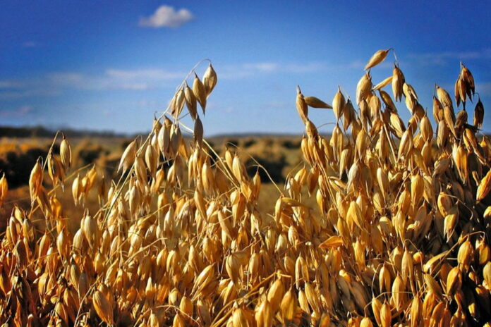
Хлеб пекут из муки, а муку получают из зерна. Зерно созревает на зерновых хлебных растениях, к которым относят пшеницу, рожь, ячмень, овёс.
пшеница
рожь
овёс
ячмень

Slide 5
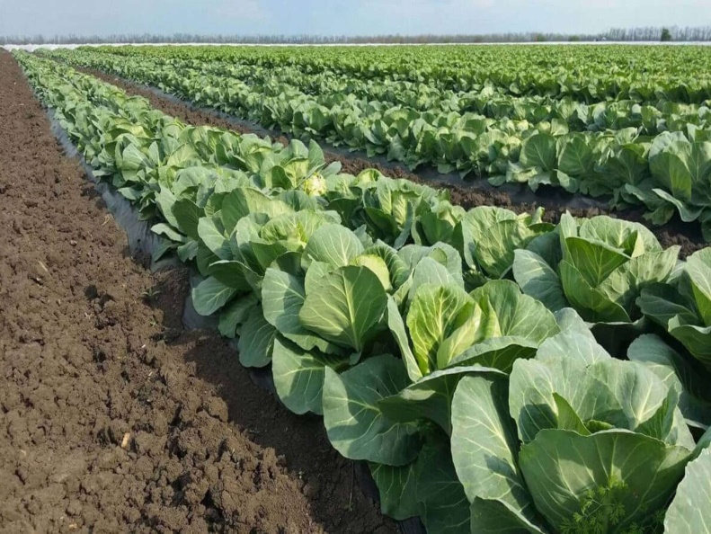
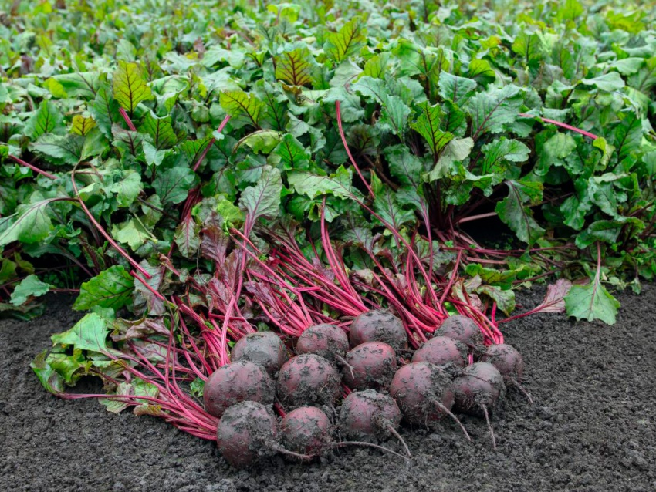
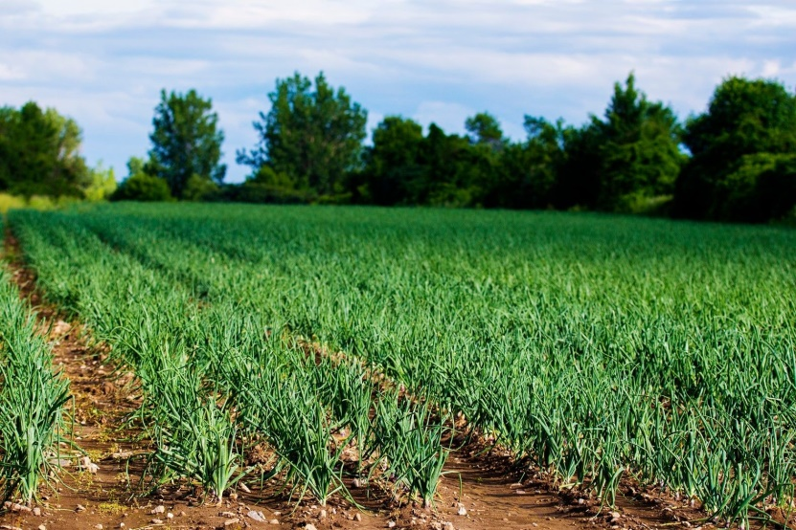
Кроме зерновых на полях выращивают овощные культуры
капуста
свёкла
лук

Slide 6
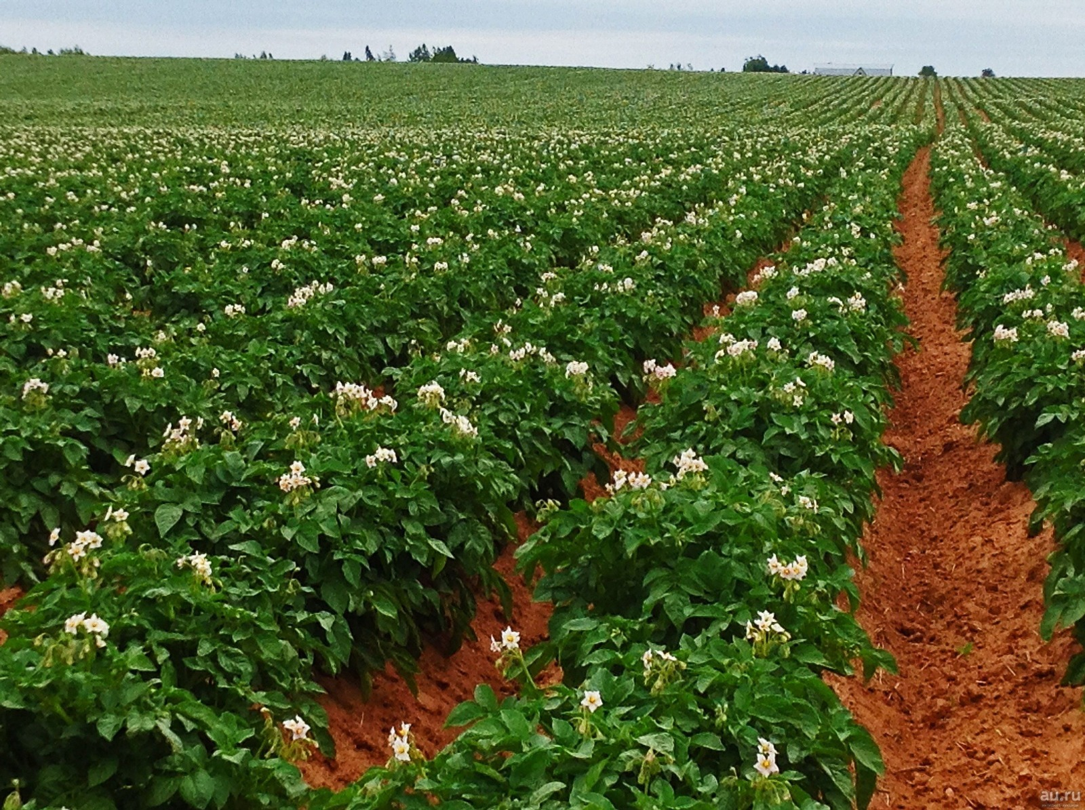
Поле картофеля

Slide 7
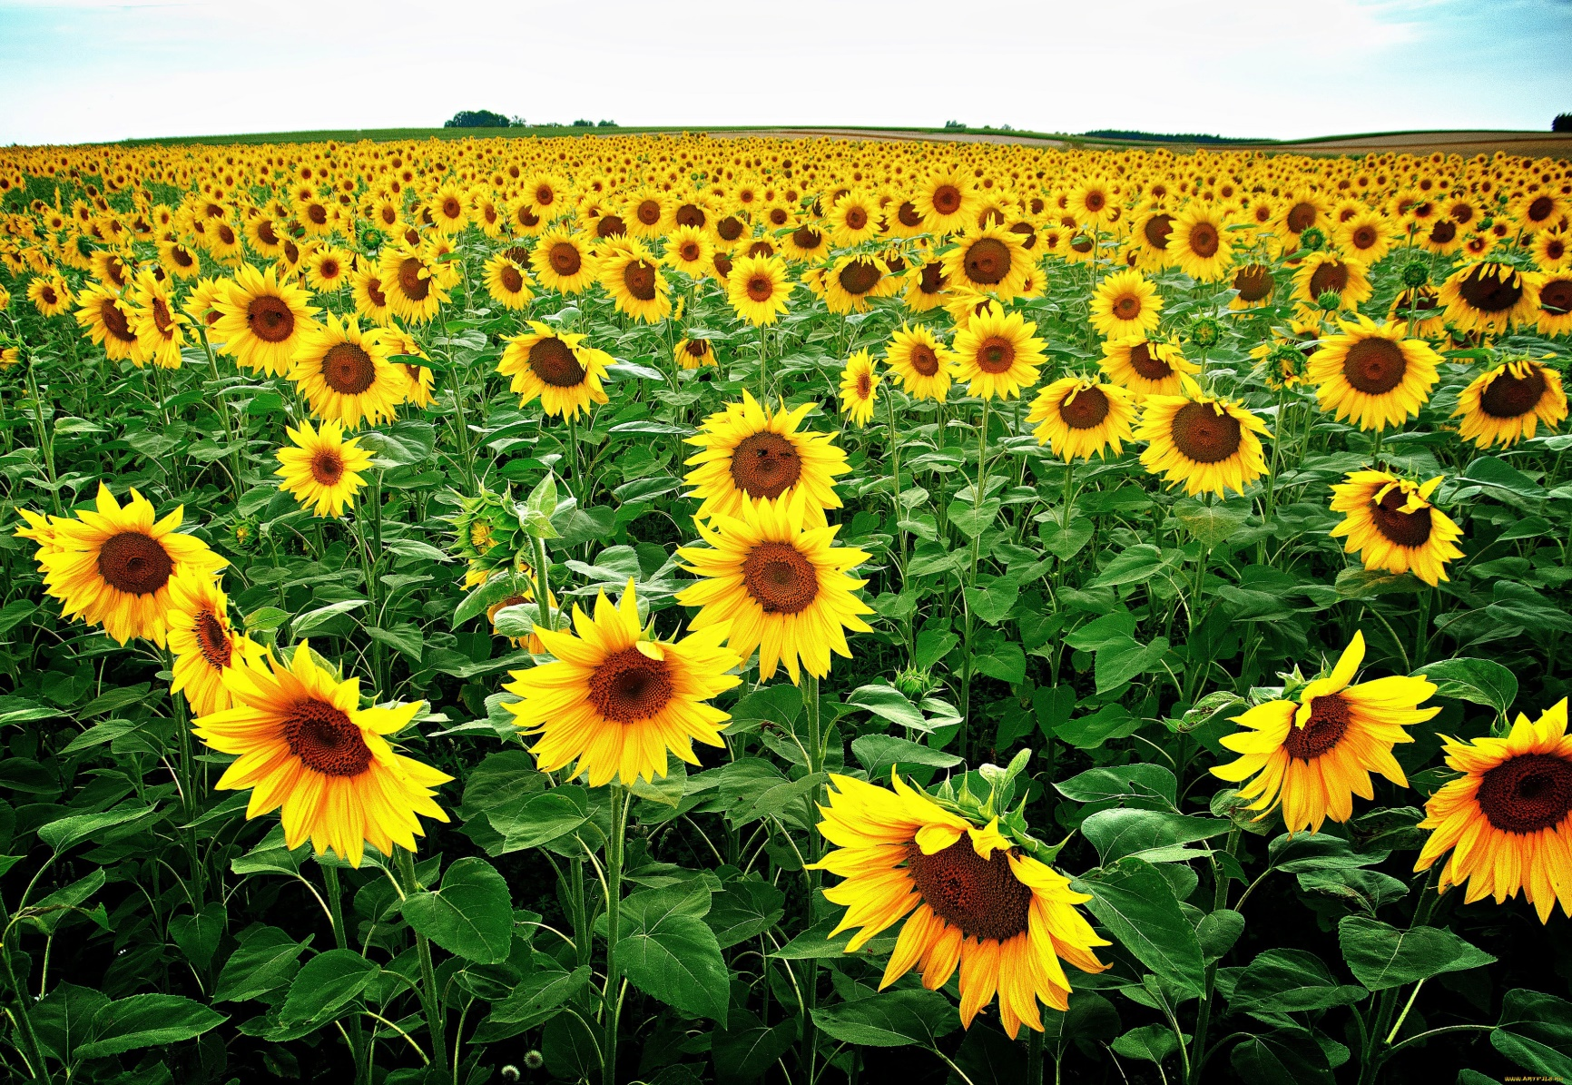
Поле подсолнечника

Slide 8
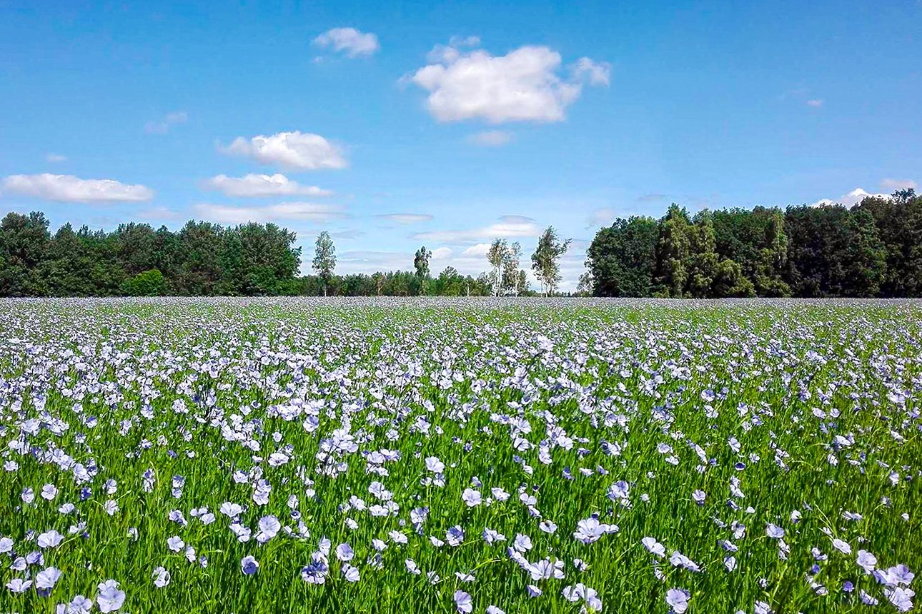
Поле цветущего льна

Slide 9
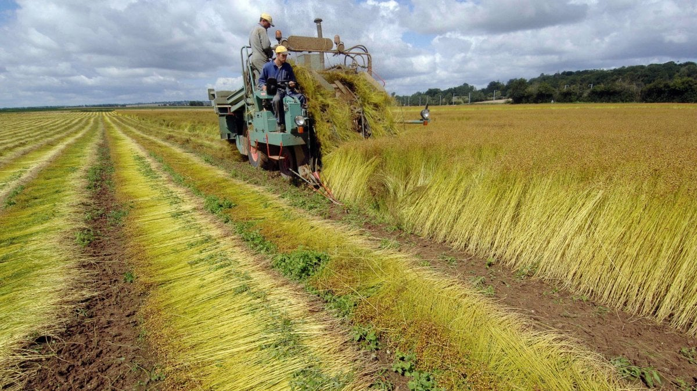
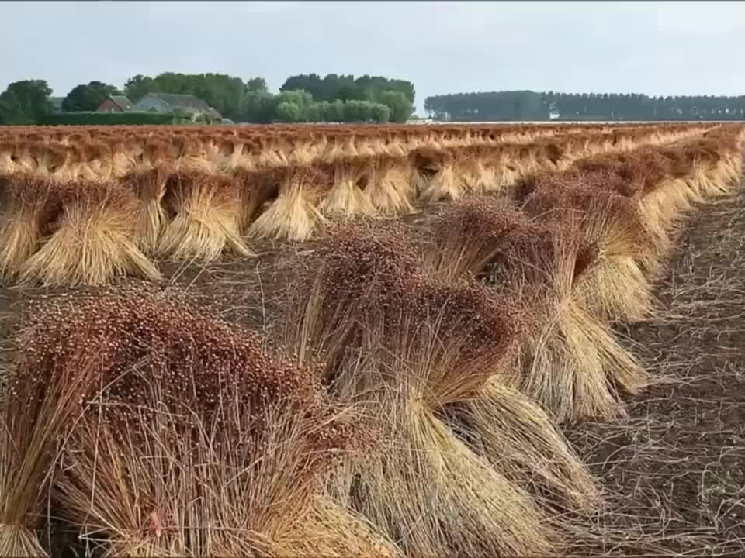
Уборка льна осенью

Slide 10
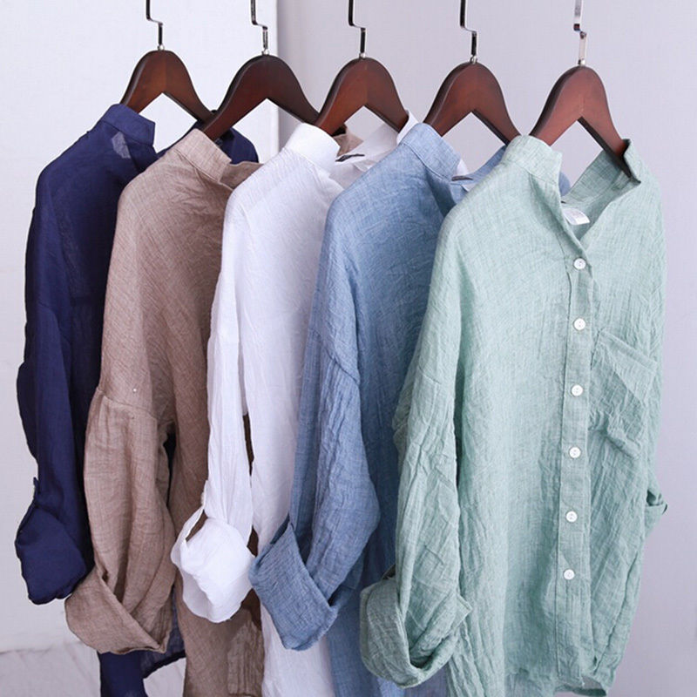
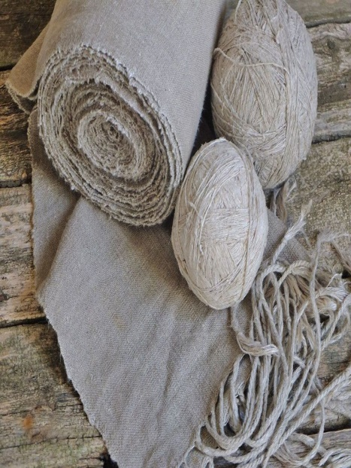
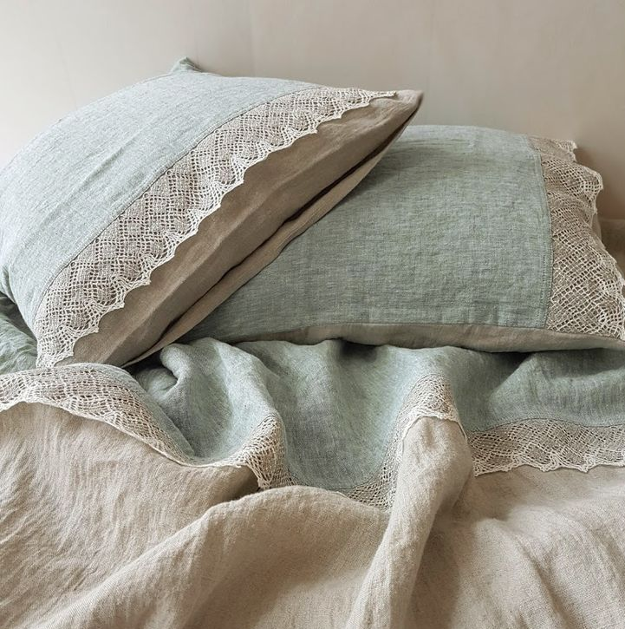
Много труда нужно вложить, чтобы вырастить лён, выработать из стеблей льна волокно, из волокна нитки, из ниток выткать ткань, из ткани сшить одежду. Русские льняные ткани и изделия из них славятся во всём мире.

Slide 11
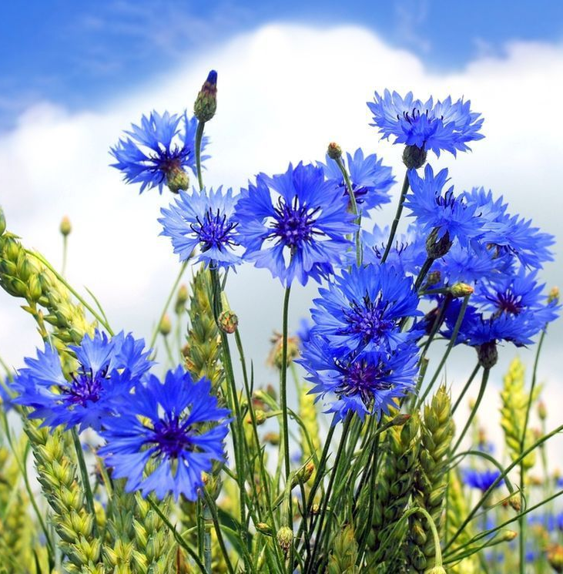
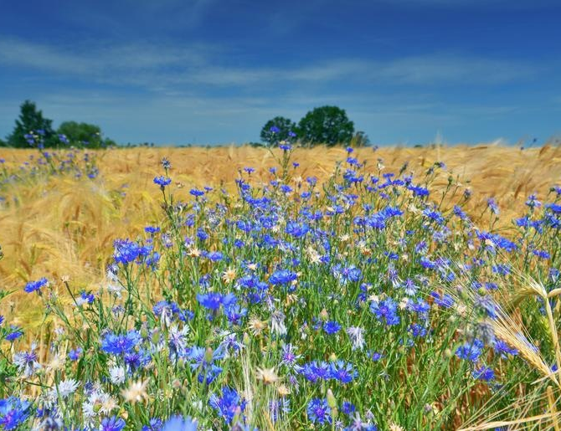
СОРНЯКИ: ВАСИЛЁК

Slide 12
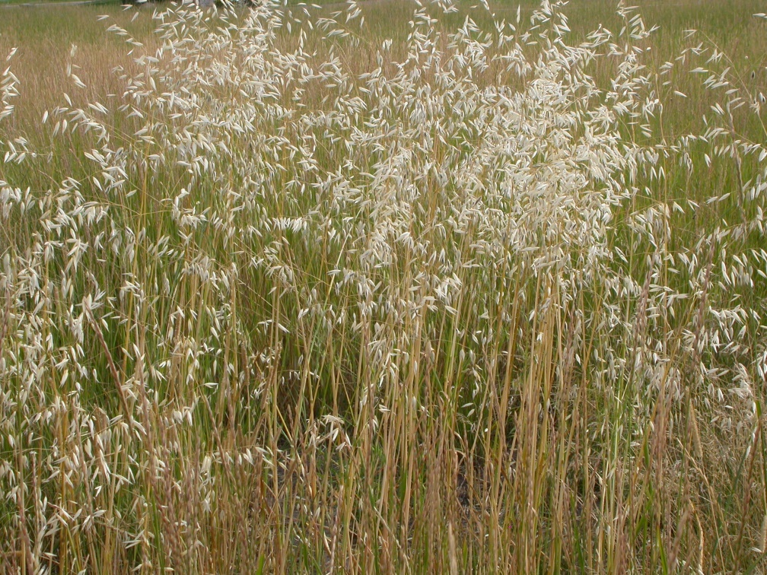
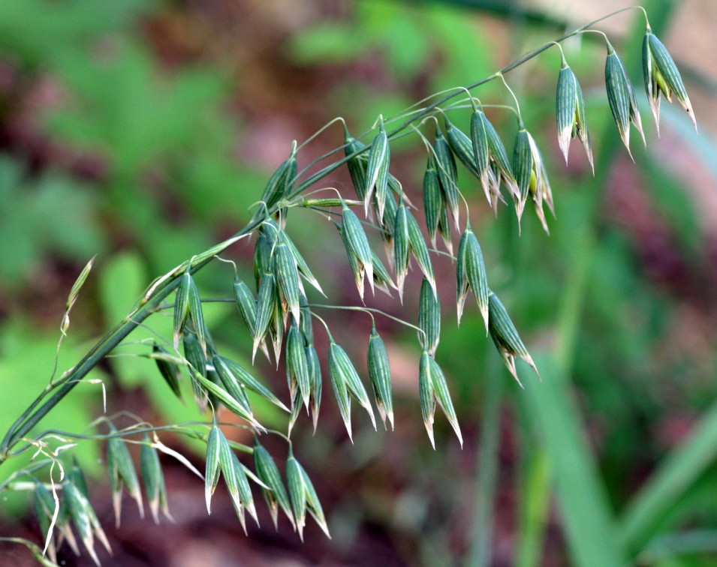
СОРНЯКИ: ОВСЮГ

Slide 13
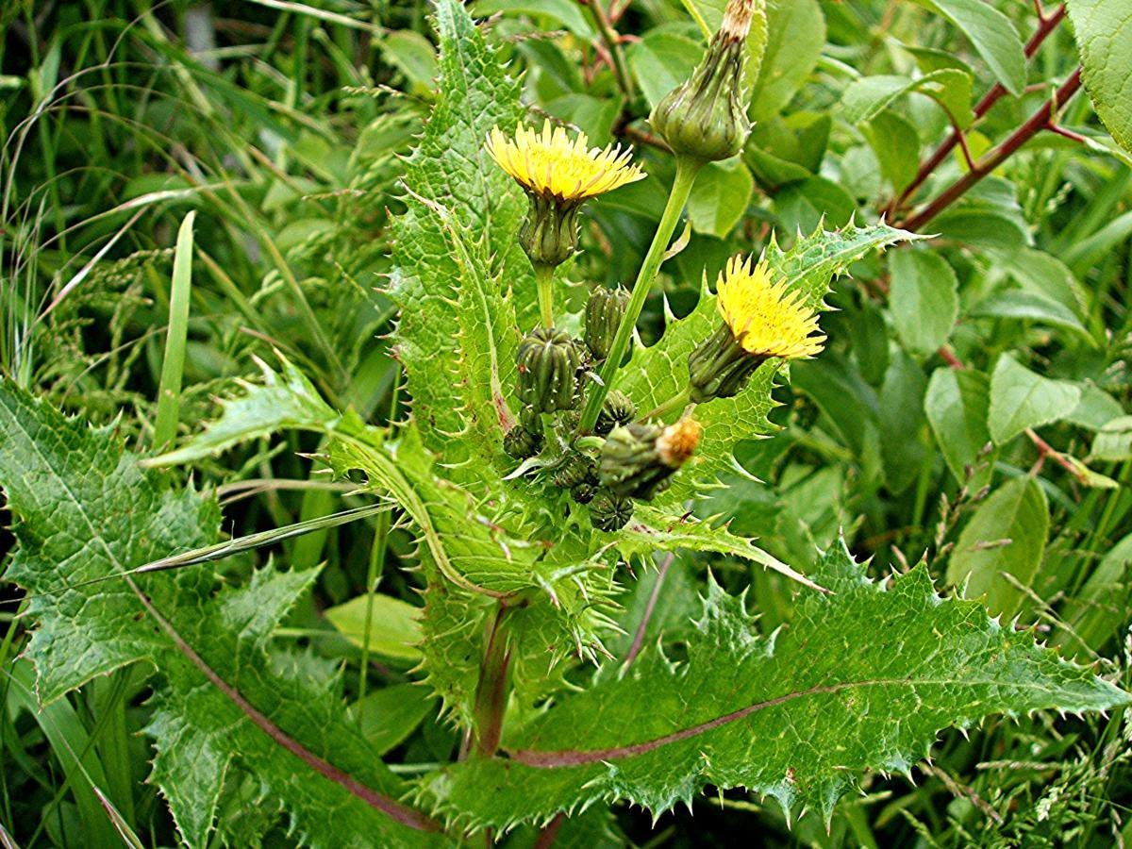
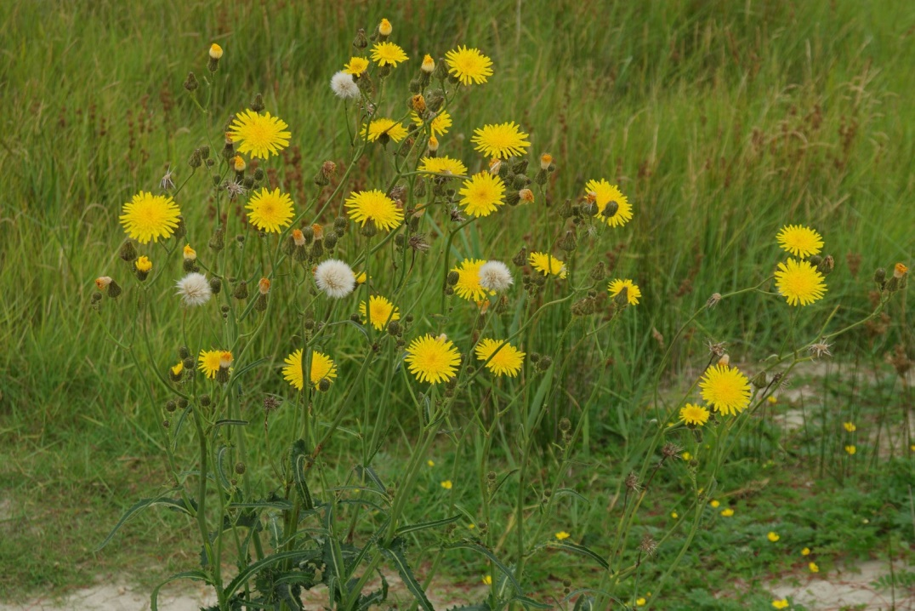
СОРНЯКИ : ОСОТ

Slide 14
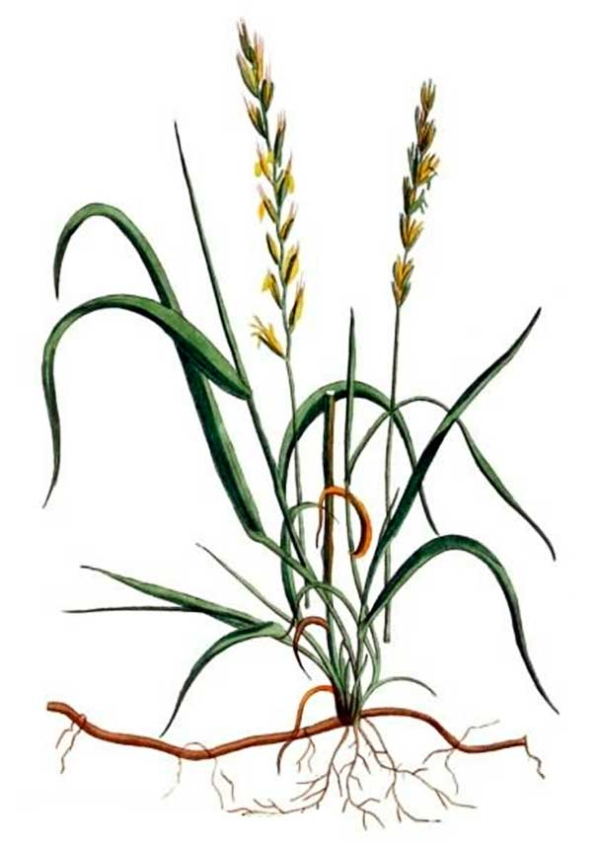
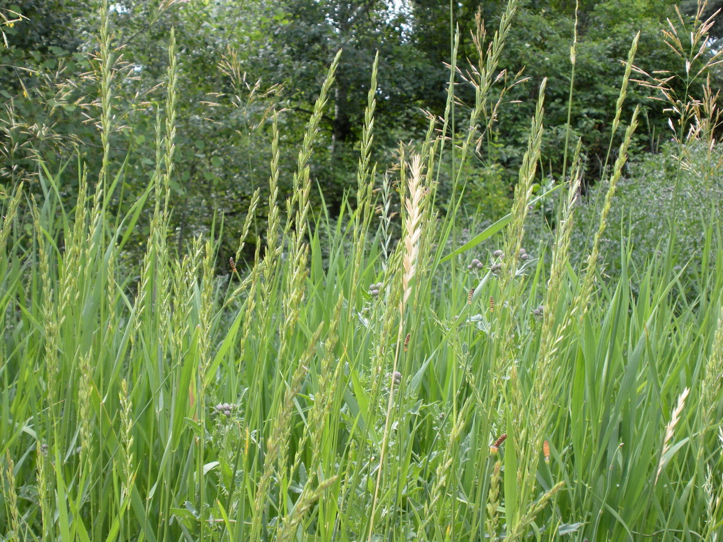
СОРНЯКИ: ПЫРЕЙ

Slide 15
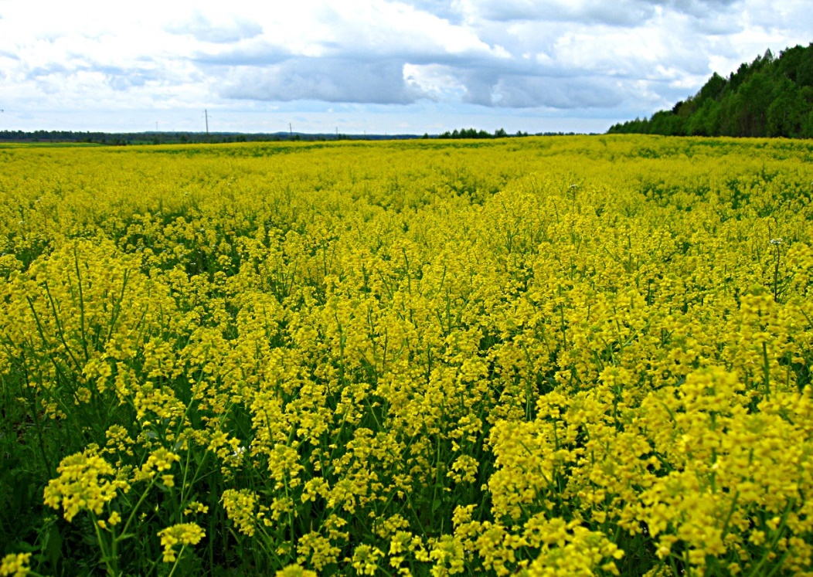
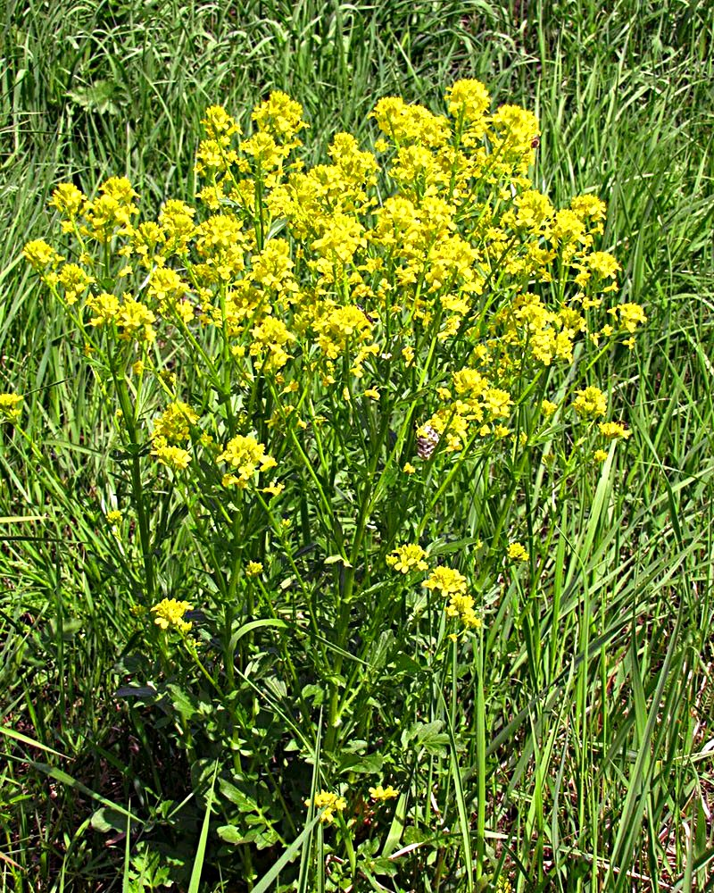
СОРНЯКИ: СУРЕПКА

Slide 16
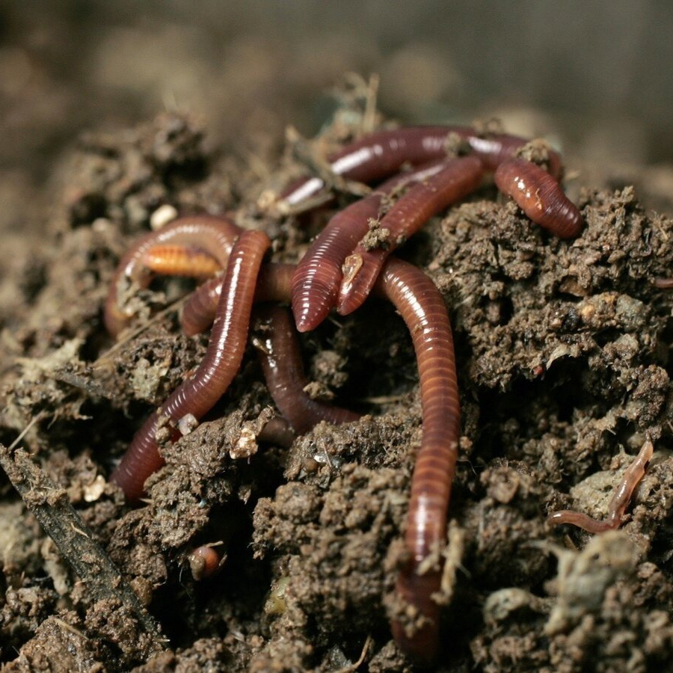
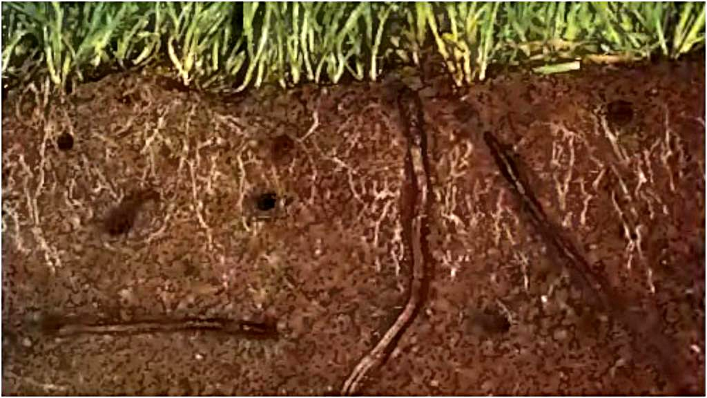
Дождевые черви улучшают свойства почвы

Slide 17
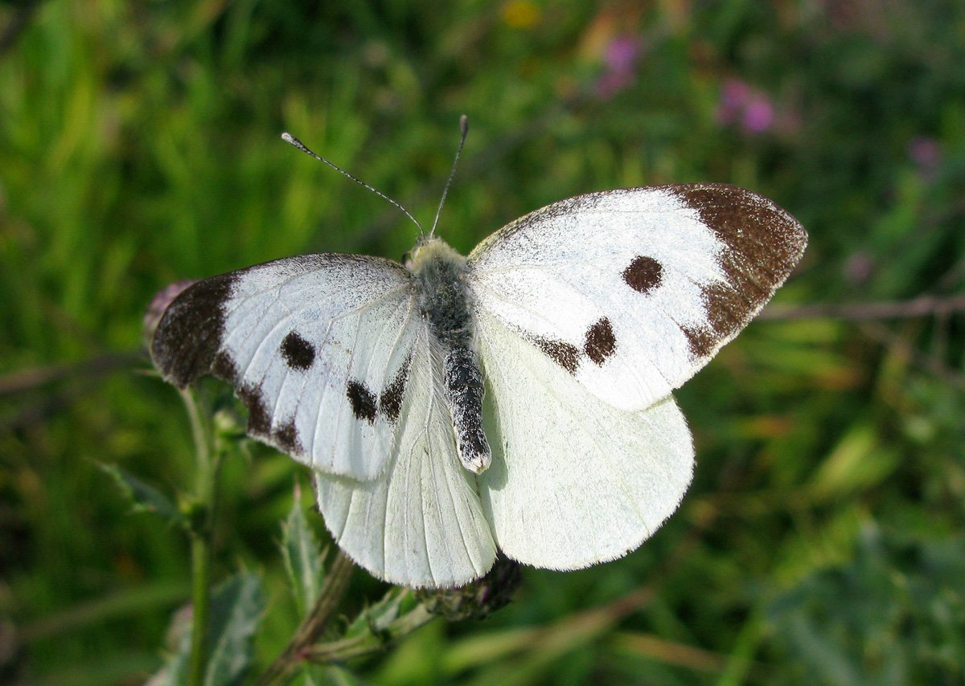
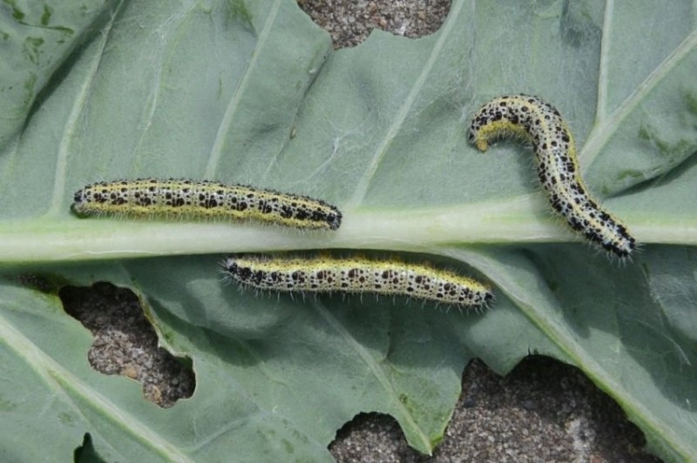
КАПУСТНАЯ БЕЛЯНКА
БАБОЧКА
ГУСЕНИЦЫ

Slide 18
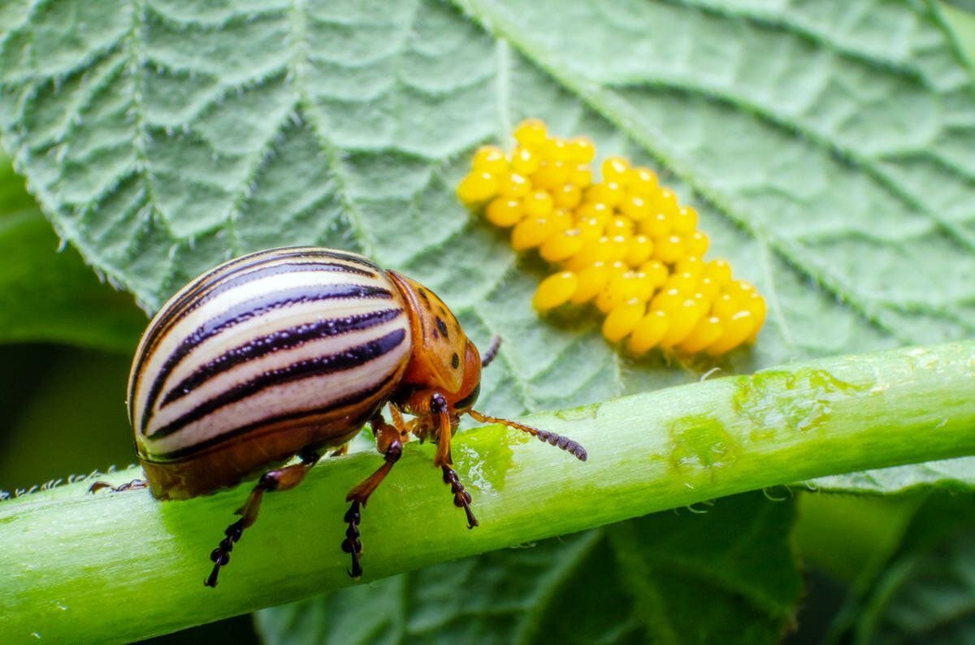
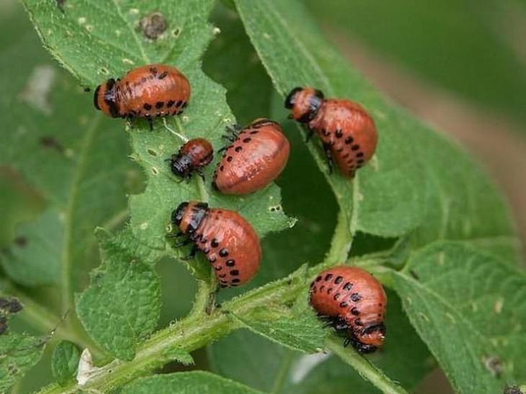
КОЛОРАДСКИЙ ЖУК
ЯЙЦА
ЛИЧИНКИ

Slide 19
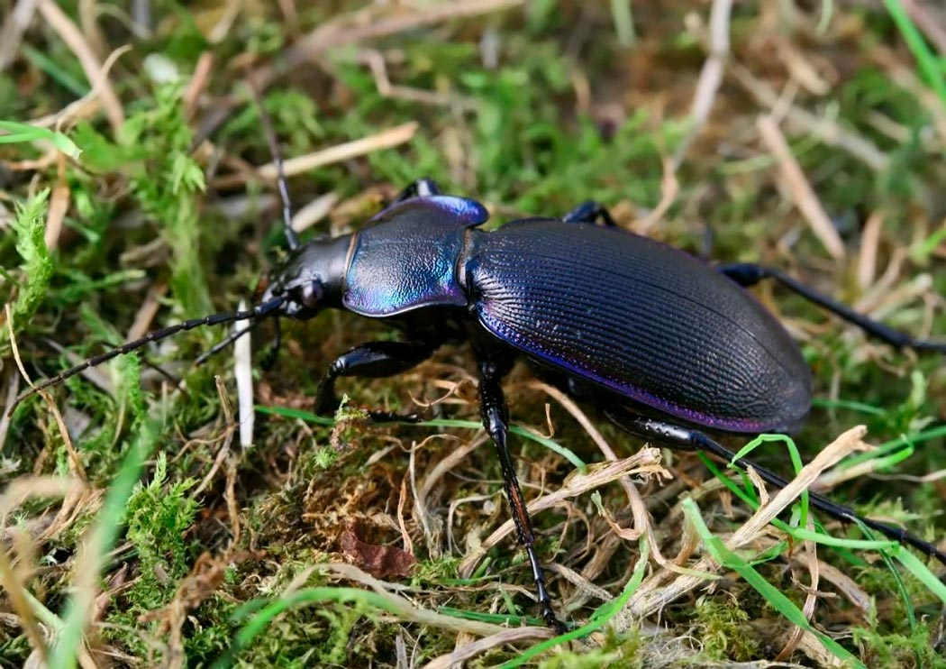
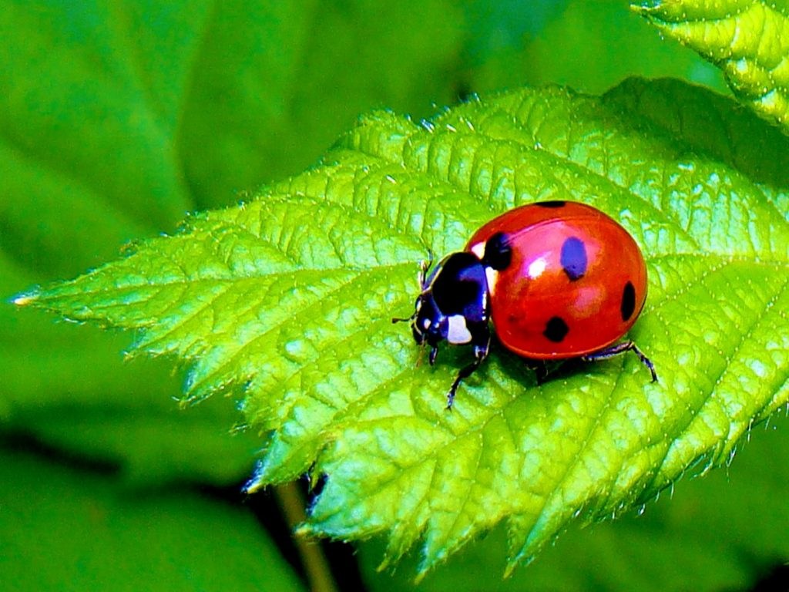
ПОЛЕЗНЫЕ НАСЕКОМЫЕ
ЖУЖЕЛИЦА
БОЖЬЯ КОРОВКА

Slide 20
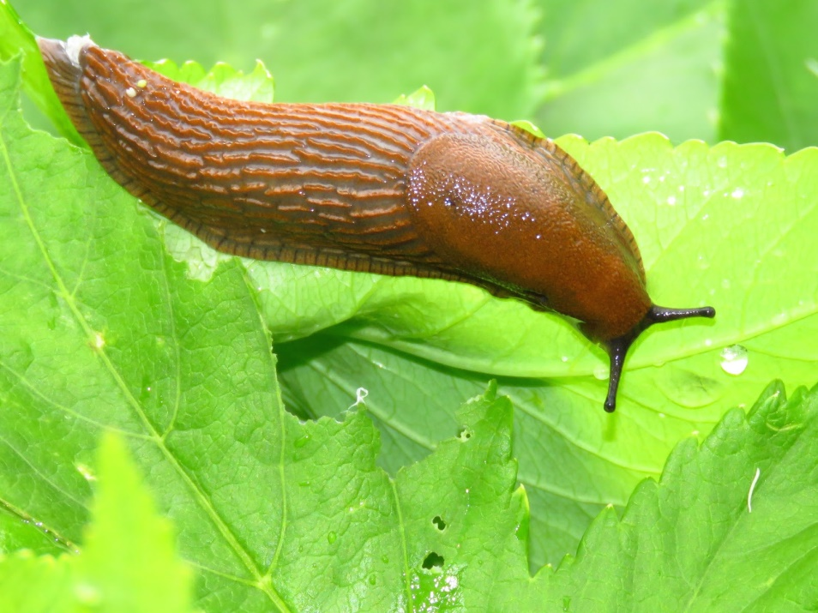
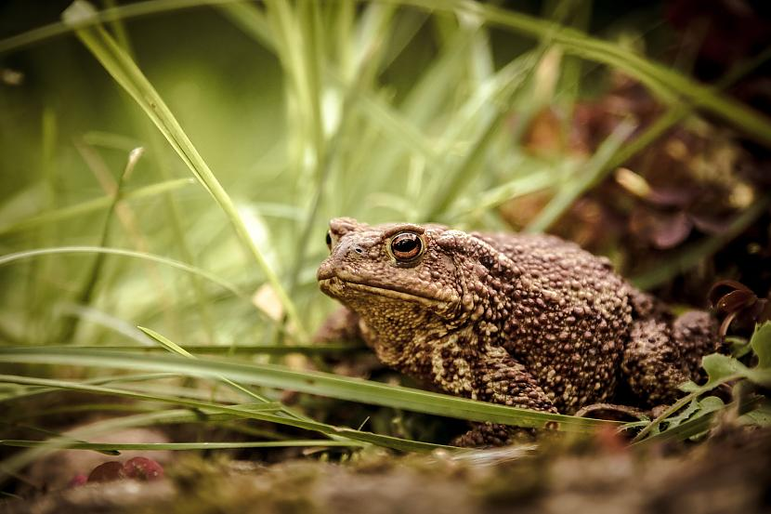
Растениям поля сильно вредят слизни. Бороться с ними помогают человеку жабы, питающиеся слизнями.

Slide 21
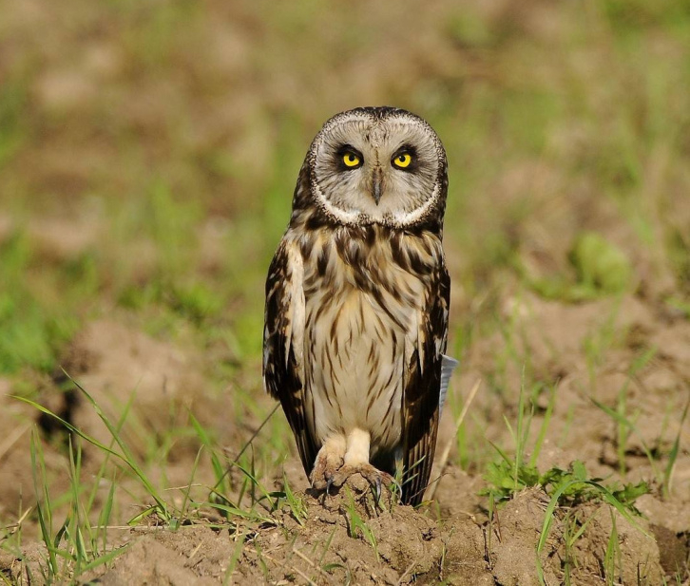
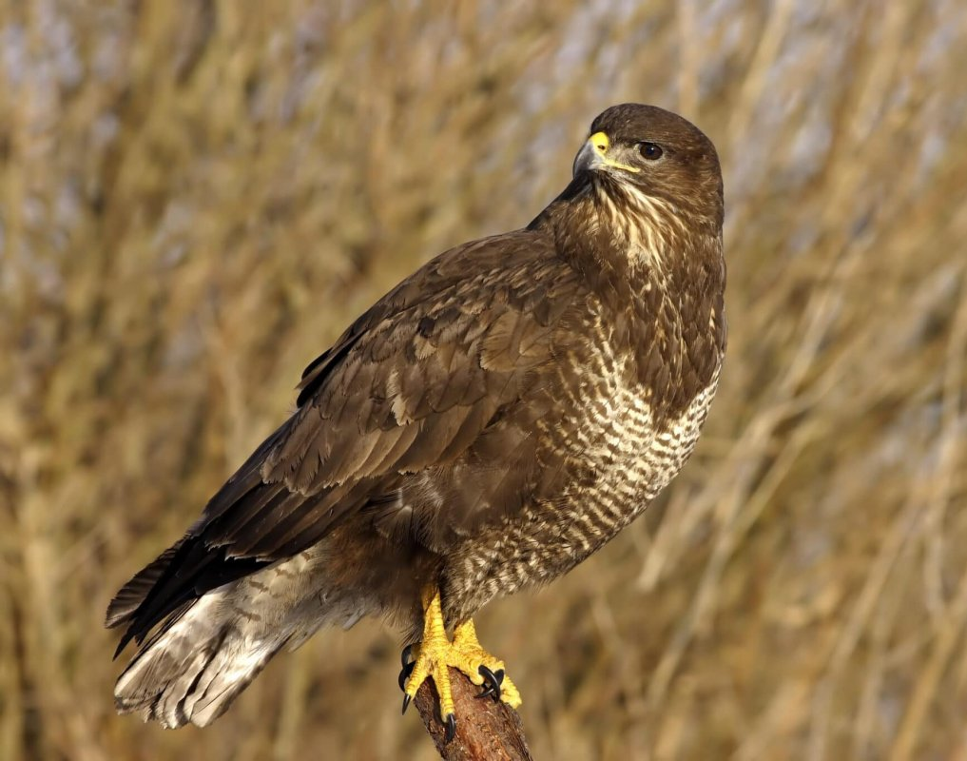
ПТИЦЫ ПОЛЯ
СОВА
КАНЮК

Slide 22
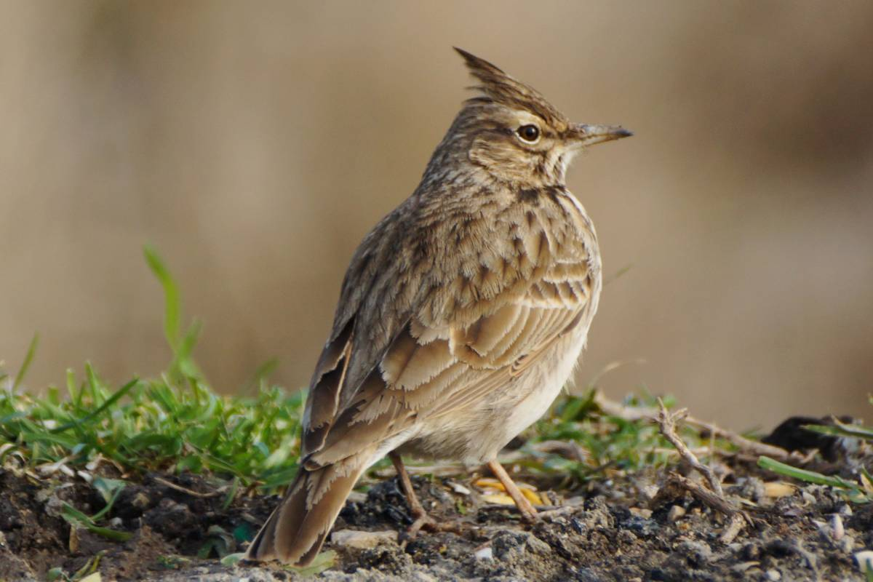
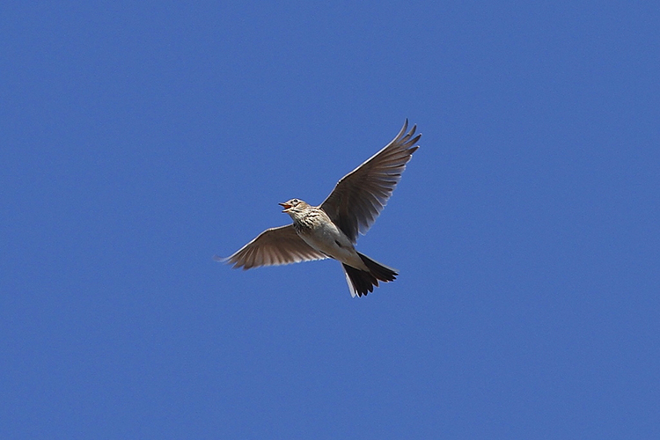
На полях вьют гнёзда жаворонки. Немало посвящено музыки, стихов, прозы этой небольшой птичке, её переливчатой песне.

Slide 23
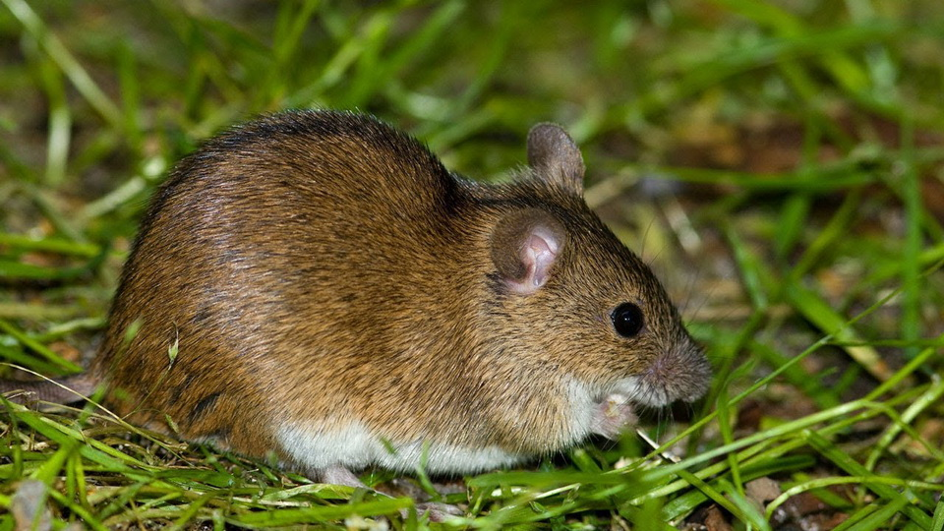
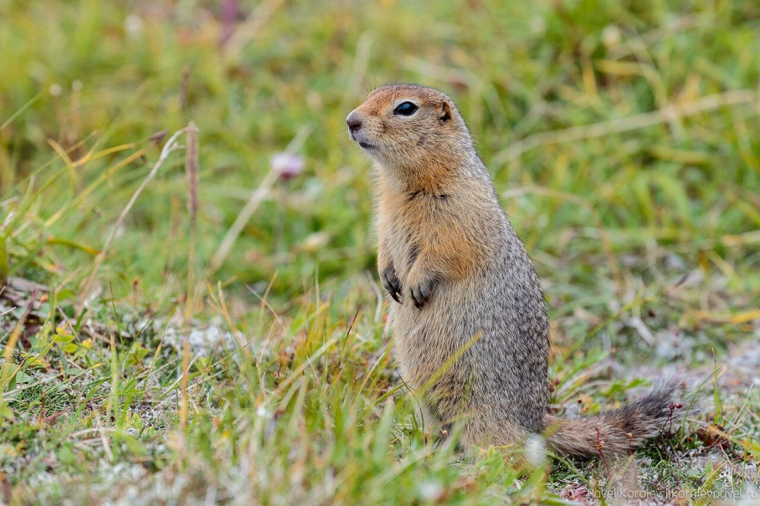
ЖИВОТНЫЕ ПОЛЯ
МЫШЬ-ПОЛЁВКА
СУСЛИК

Slide 24
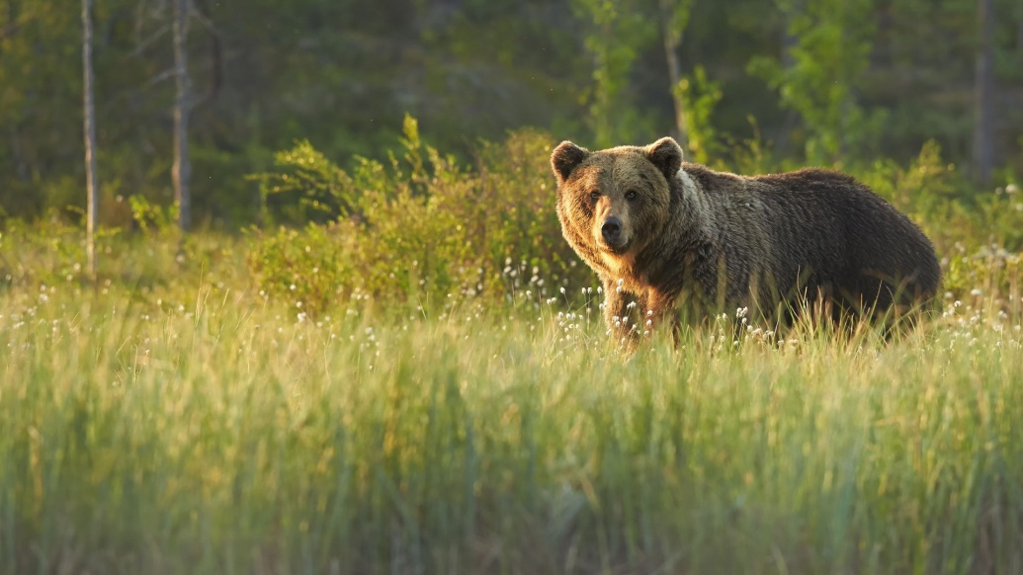
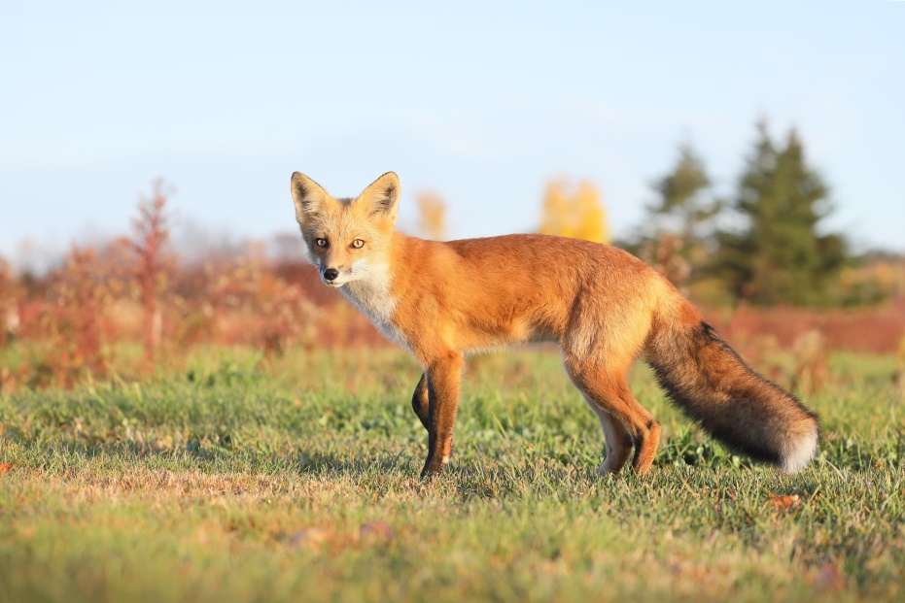
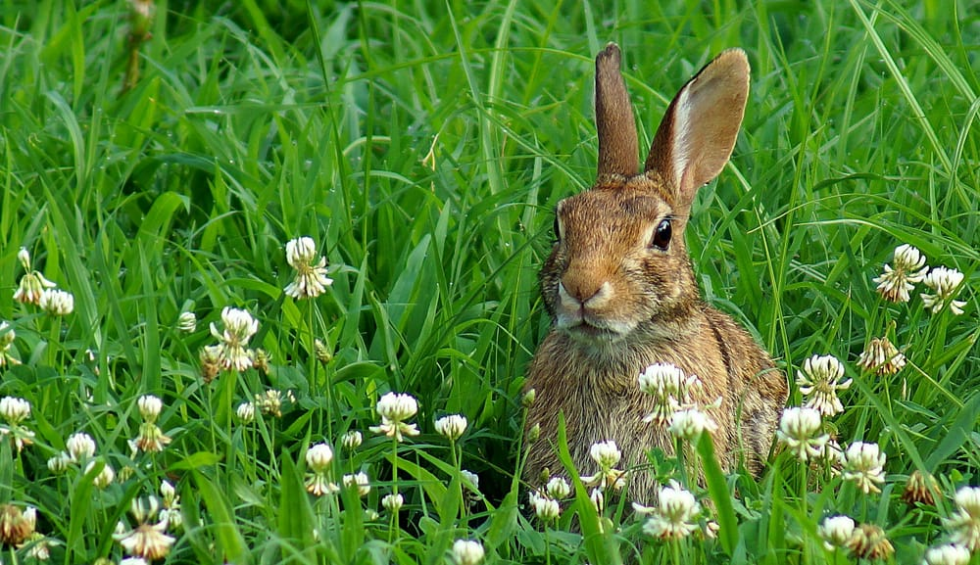
Поле — открытая местность, и здесь трудно скрываться от врагов. Но многие животные приходят сюда кормиться: медведь ест посевы овса, лиса отыскивает здесь мышей, заяц питается молодыми хлебными растениями.

Slide 25
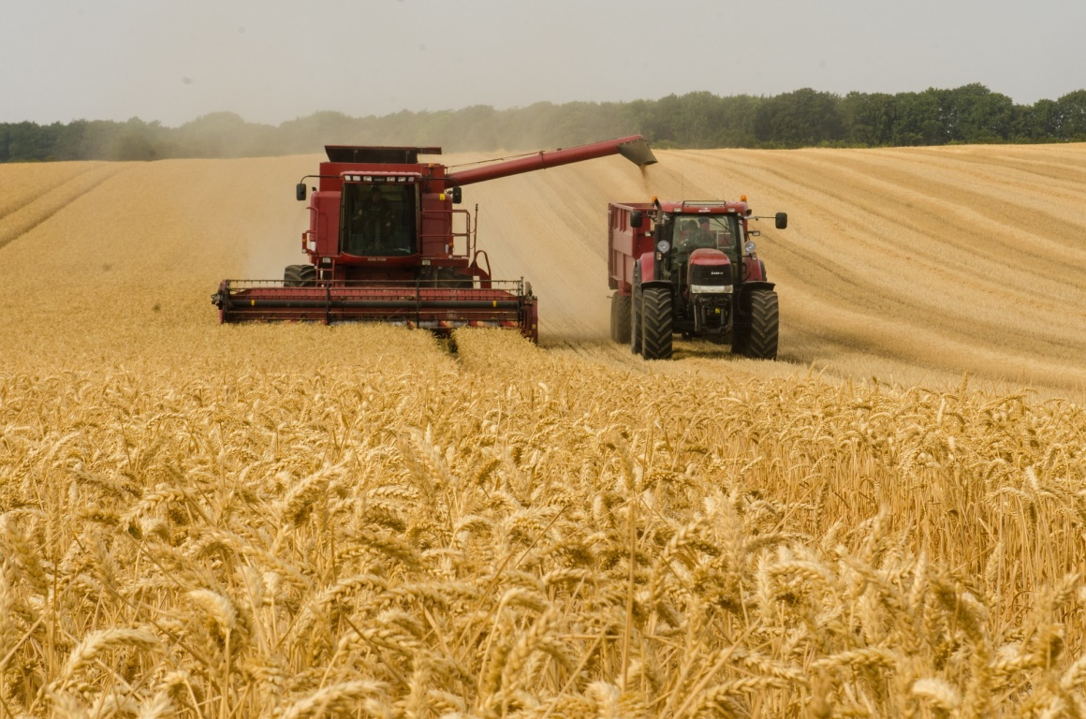
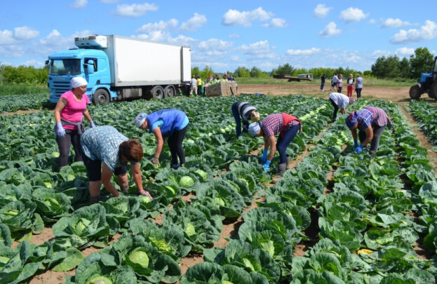
Люди заботятся о растениях, чтобы получить хороший урожай. Уборка урожая.

Slide 26
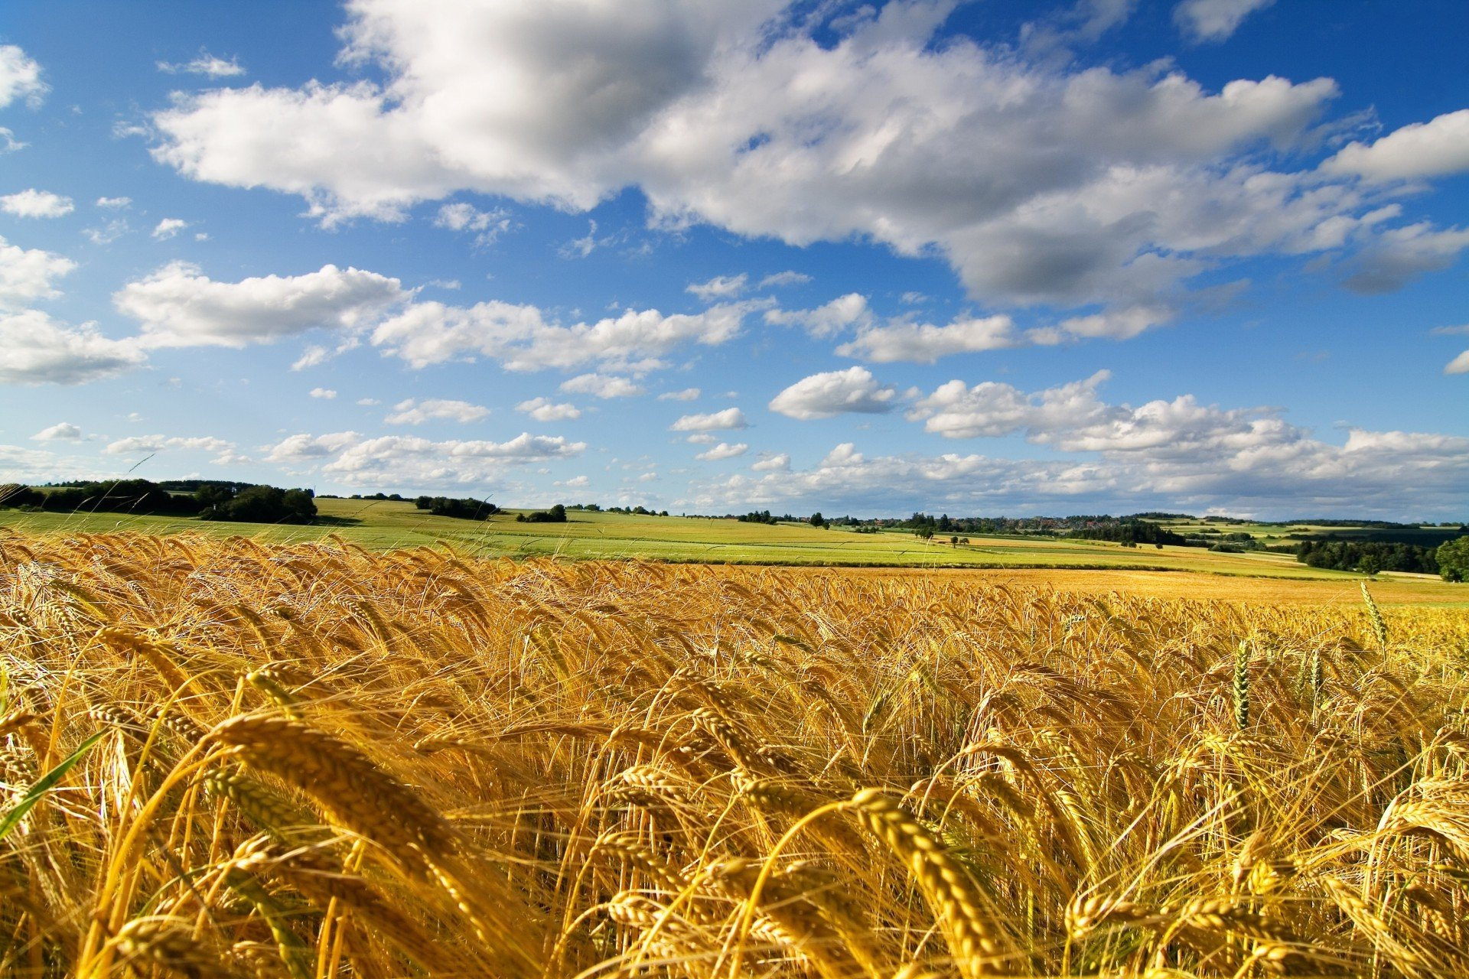
Поле является искусственным природным сообществом, созданным человеком с целью выращивания культурных растений.

